Slide 1
How to förbereda sig på exjobb
I don’t even
Notes:
23 slides
Lite workshop-grejer, lyssna efter fanfaren.
Väldigt svepande, ställ gärna frågor.

Slide 2
Att formulera en frågeställning

Slide 3
Att formulera en frågeställning
Välj en fråga/ett område som:
Kommer att vara intressant i ett halvår
Du kan hålla dig hyfsat objektiv till
Har tidigare forskning att bygga vidare utifrån (bra källor)
Du hinner med att besvara inom tidsramen
Det finns ett behov eller intresse att genomföra
Går att undersöka eller bevisa med hjälp av en produkt

Slide 4
Att formulera en frågeställning
Kopplingen mellan litteratur, metod och produkt/artefakt
Spetsa till
Finns det något bra sätt att skapa bra AI till fighting-spel?
Går det att använda sig av neurala nätverk som en metod för att utveckla engagerande och underhållande AI i fighting-spel?
Iterera
Notes:
Börja med produkt eller metod
Viktigt med tillspetsningen
Iterera återkommer några gånger

Slide 5
Att formulera en BRA frågeställning

Slide 6

Att formulera en bra frågeställning [Workshop mode]
Välj ett ämnesområde (AI i fightingspel, vätskefysik, kollisionshantering i multidimensionella miljöer)
Lista möjliga frågor du skulle vilja svara å
Gruppera i prioriteringar eller hierarkier
Välj 2-3 frågor inom ungefär samma gruppering.
Uppdatera ditt ämnesområde (vätskefysik i 2D-miljöer, neurala nätverk för fightingspel, INTE VÄLJA kollisionshantering i multidimensionella miljöer)
Upprepa
Notes:
Dags för workshop!

Slide 7
Att formulera en bra frågeställning
Baserad på tidigare forskning, antingen direkt eller närliggande
Av intresse för någon (främst forskningsvärlden men till viss del även industrin)
Tydlig, rak och precis
Väl avgränsad
ITERERA!
Notes:
Närliggande fält kan vara kognitionsvetenskap, psykologi, etc.
Viktigt att ha referenser och stöd redan i frågeställningen för att belysa att det är en vettig utgångspunkt.
Intresset kan också vara värt att belysa. Många nämner möjlig vidare forskning i slutet av sida artiklar. Kan ni plocka upp ett spår därifrån glider ni på räkmacka.
Fucking ITERERA!

Slide 8
Att formulera en bra frågeställning
Undvik frågeställningar som går att besvara med ”Ja” och ”Nej”
Går det att använda sig av neurala nätverk som en metod för att utveckla engagerande och underhållande AI i fighting-spel?
vs.
På vilka sätt påverkar AI kvalitet en spelares positiva upplevelse av fightingspel?
Vilka fördelar och nackdelar har neurala nätverk som metod för att utveckla väl fungerande AI till fightingspel?
Notes:
Svårt att diskutera och analysera ja och nej svar. Lite väl enkelt.

Slide 9
Att hitta källor

Slide 10
Att hitta källor
his.se -> Biblioteket -> WorldCat
Massor, massor, massor med texter
Inte alltid fulltext
Långt ifrån allt är vetenskapligt
his.se -> Biblioteket -> Databaser -> …
SCOPUS
Academic Search Elite
Google Scholar
Kolla även i högerspalten och sortera efter ämnesområde (ex. Data- och kognitionsvetenskap)
För spelforskning: digra.org och gamestudies.org

Slide 11
Att hitta källor
Håll koll på vilka söktermer du använder, använd samma i olika databaser
Uppdatera söktermer
Läs artiklar och se vart de refererar
Vetenskapliga journaler, artiklar, etc.
Peer-reviewed
Sekundära källor är mindre noggranna
ITERERA!

Slide 12
Vetenskapligt skrivande
Hur långt före ligger de andra jävlarna egentligen?
Notes:
Problemformulering

Slide 13
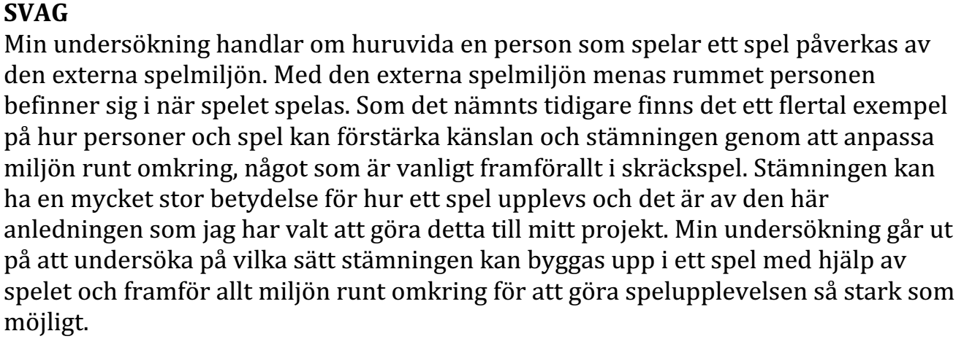
Vetenskapligt skrivande - Problemformulering

Slide 14
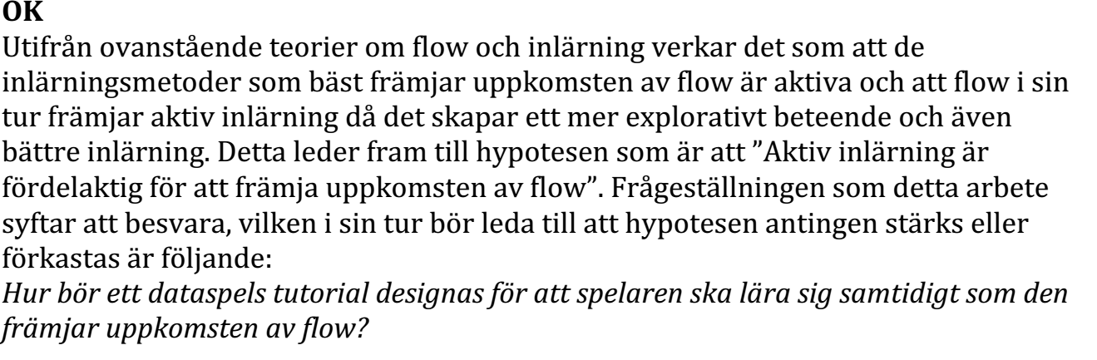
Vetenskapligt skrivande - Problemformulering

Slide 15
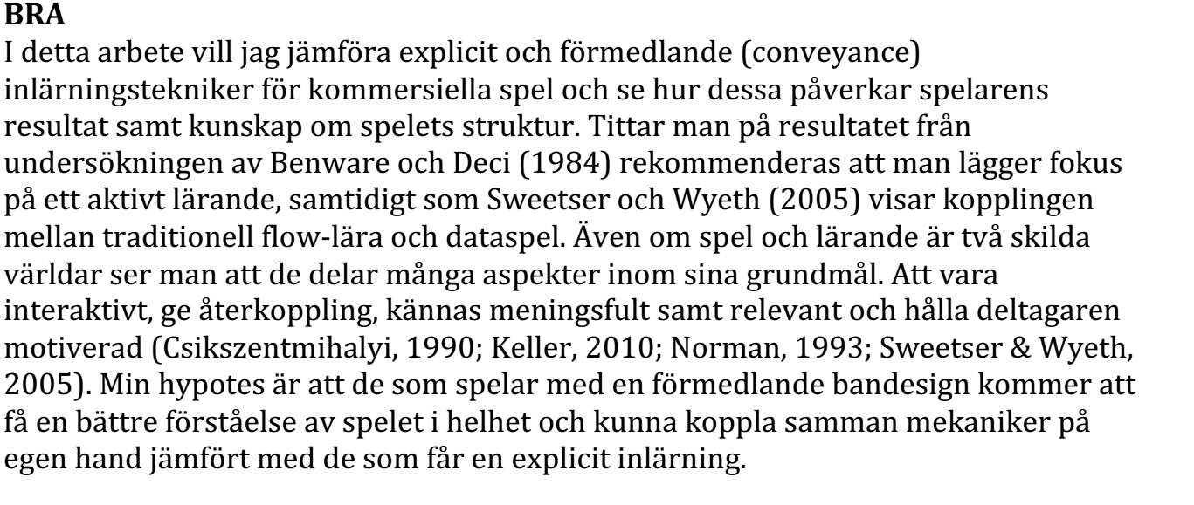
Vetenskapligt skrivande - Problemformulering

Slide 16
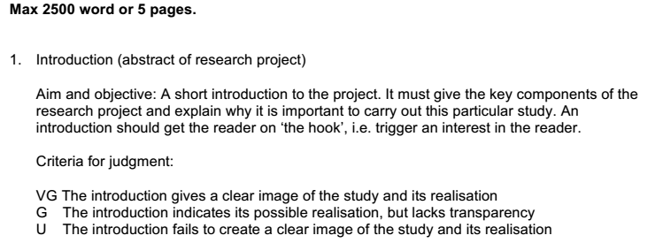
Vetenskapligt skrivande – Big Five

Slide 17
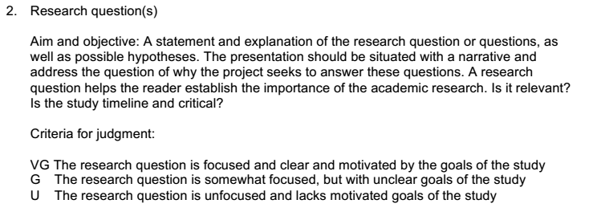
Vetenskapligt skrivande – Big Five

Slide 18
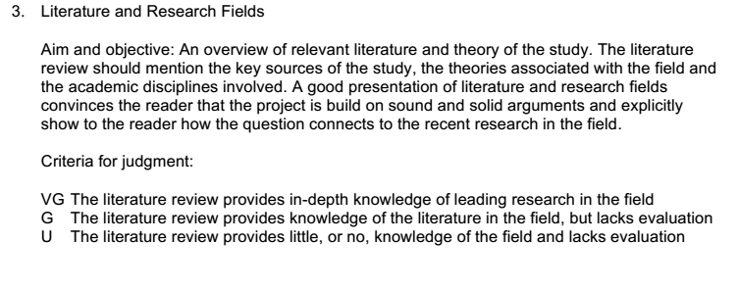
Vetenskapligt skrivande – Big Five

Slide 19
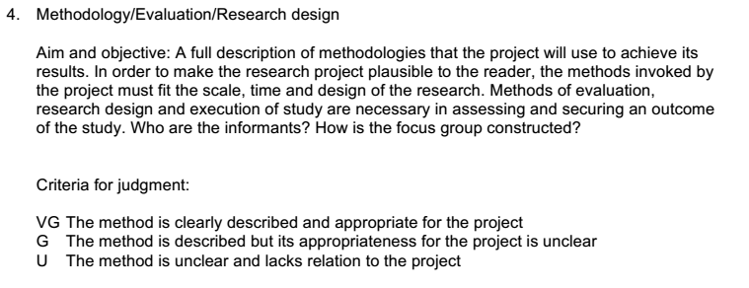
Vetenskapligt skrivande – Big Five

Slide 20
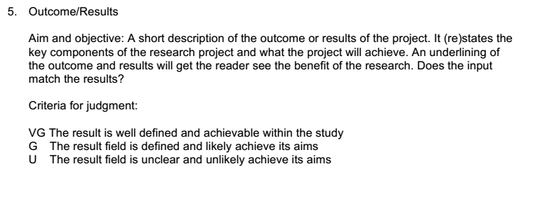
Vetenskapligt skrivande – Big Five

Slide 21
Frågor?

Slide 22
Avslutande 10 minuters workshop i källhantering i Word
Hur man skriver som en chef designer

